Slide 1
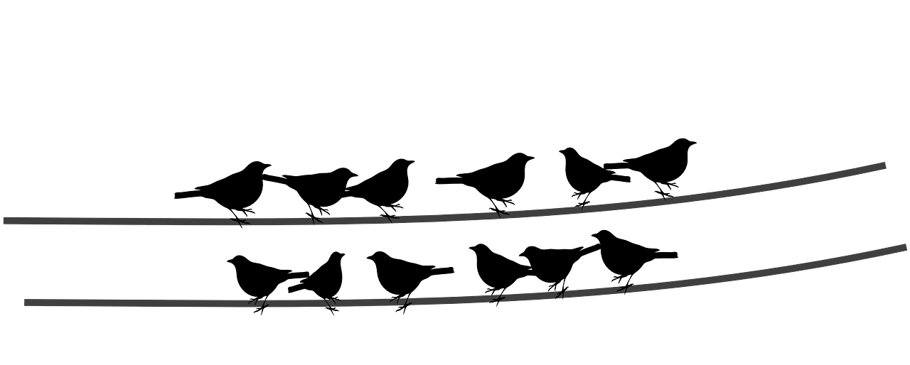


Quiz Vögel im Sommer
Notes:
Vogel-Quiz vom Projekttag Vögel

Slide 2
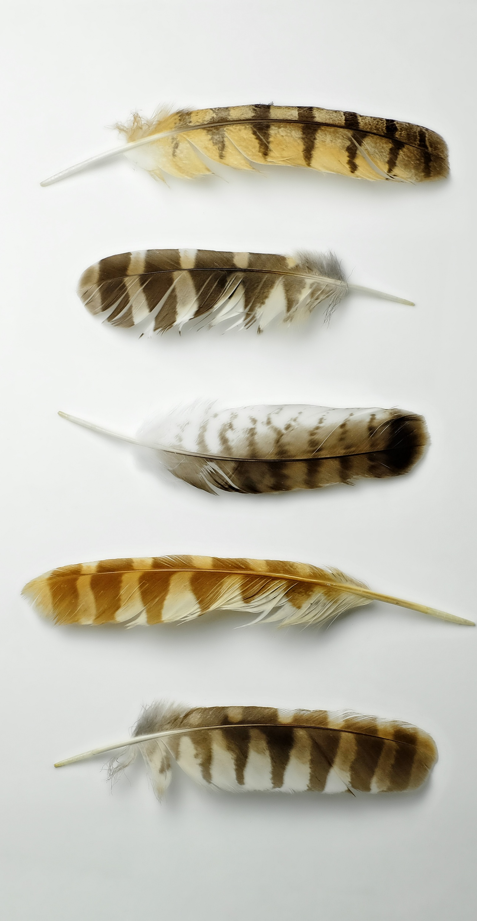
Vögel im Sommer
Schreibe die Namen in dein Heft!
Elster
Amsel
Rotkehlchen
Buchfink
Rauchschwalbe
Kohlmeise
Mauersegler
Feldsperling
Grünfink
Mehlschwalbe
Blaumeise
Haussperling
Star
Hausrotschwanz
Notiere neben jedem Namen die passende Bildnummer!
Notes:
Vogel-Quiz

Slide 3
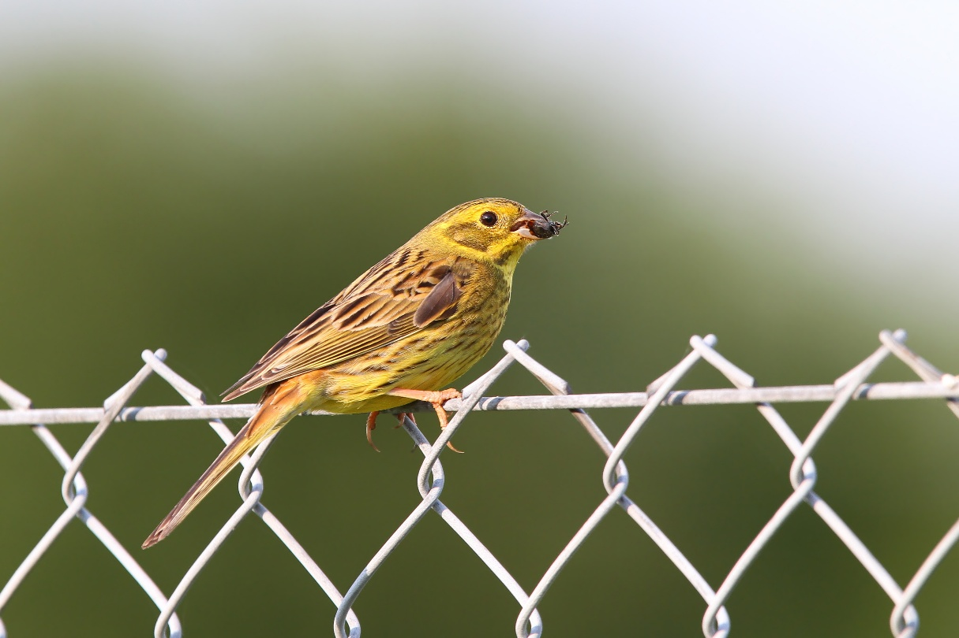
Vögel im Sommer mit Auflösung
Foto: Goldammer (©NABU/C. Moning)
Notes:
Bodenbrüter

Slide 4
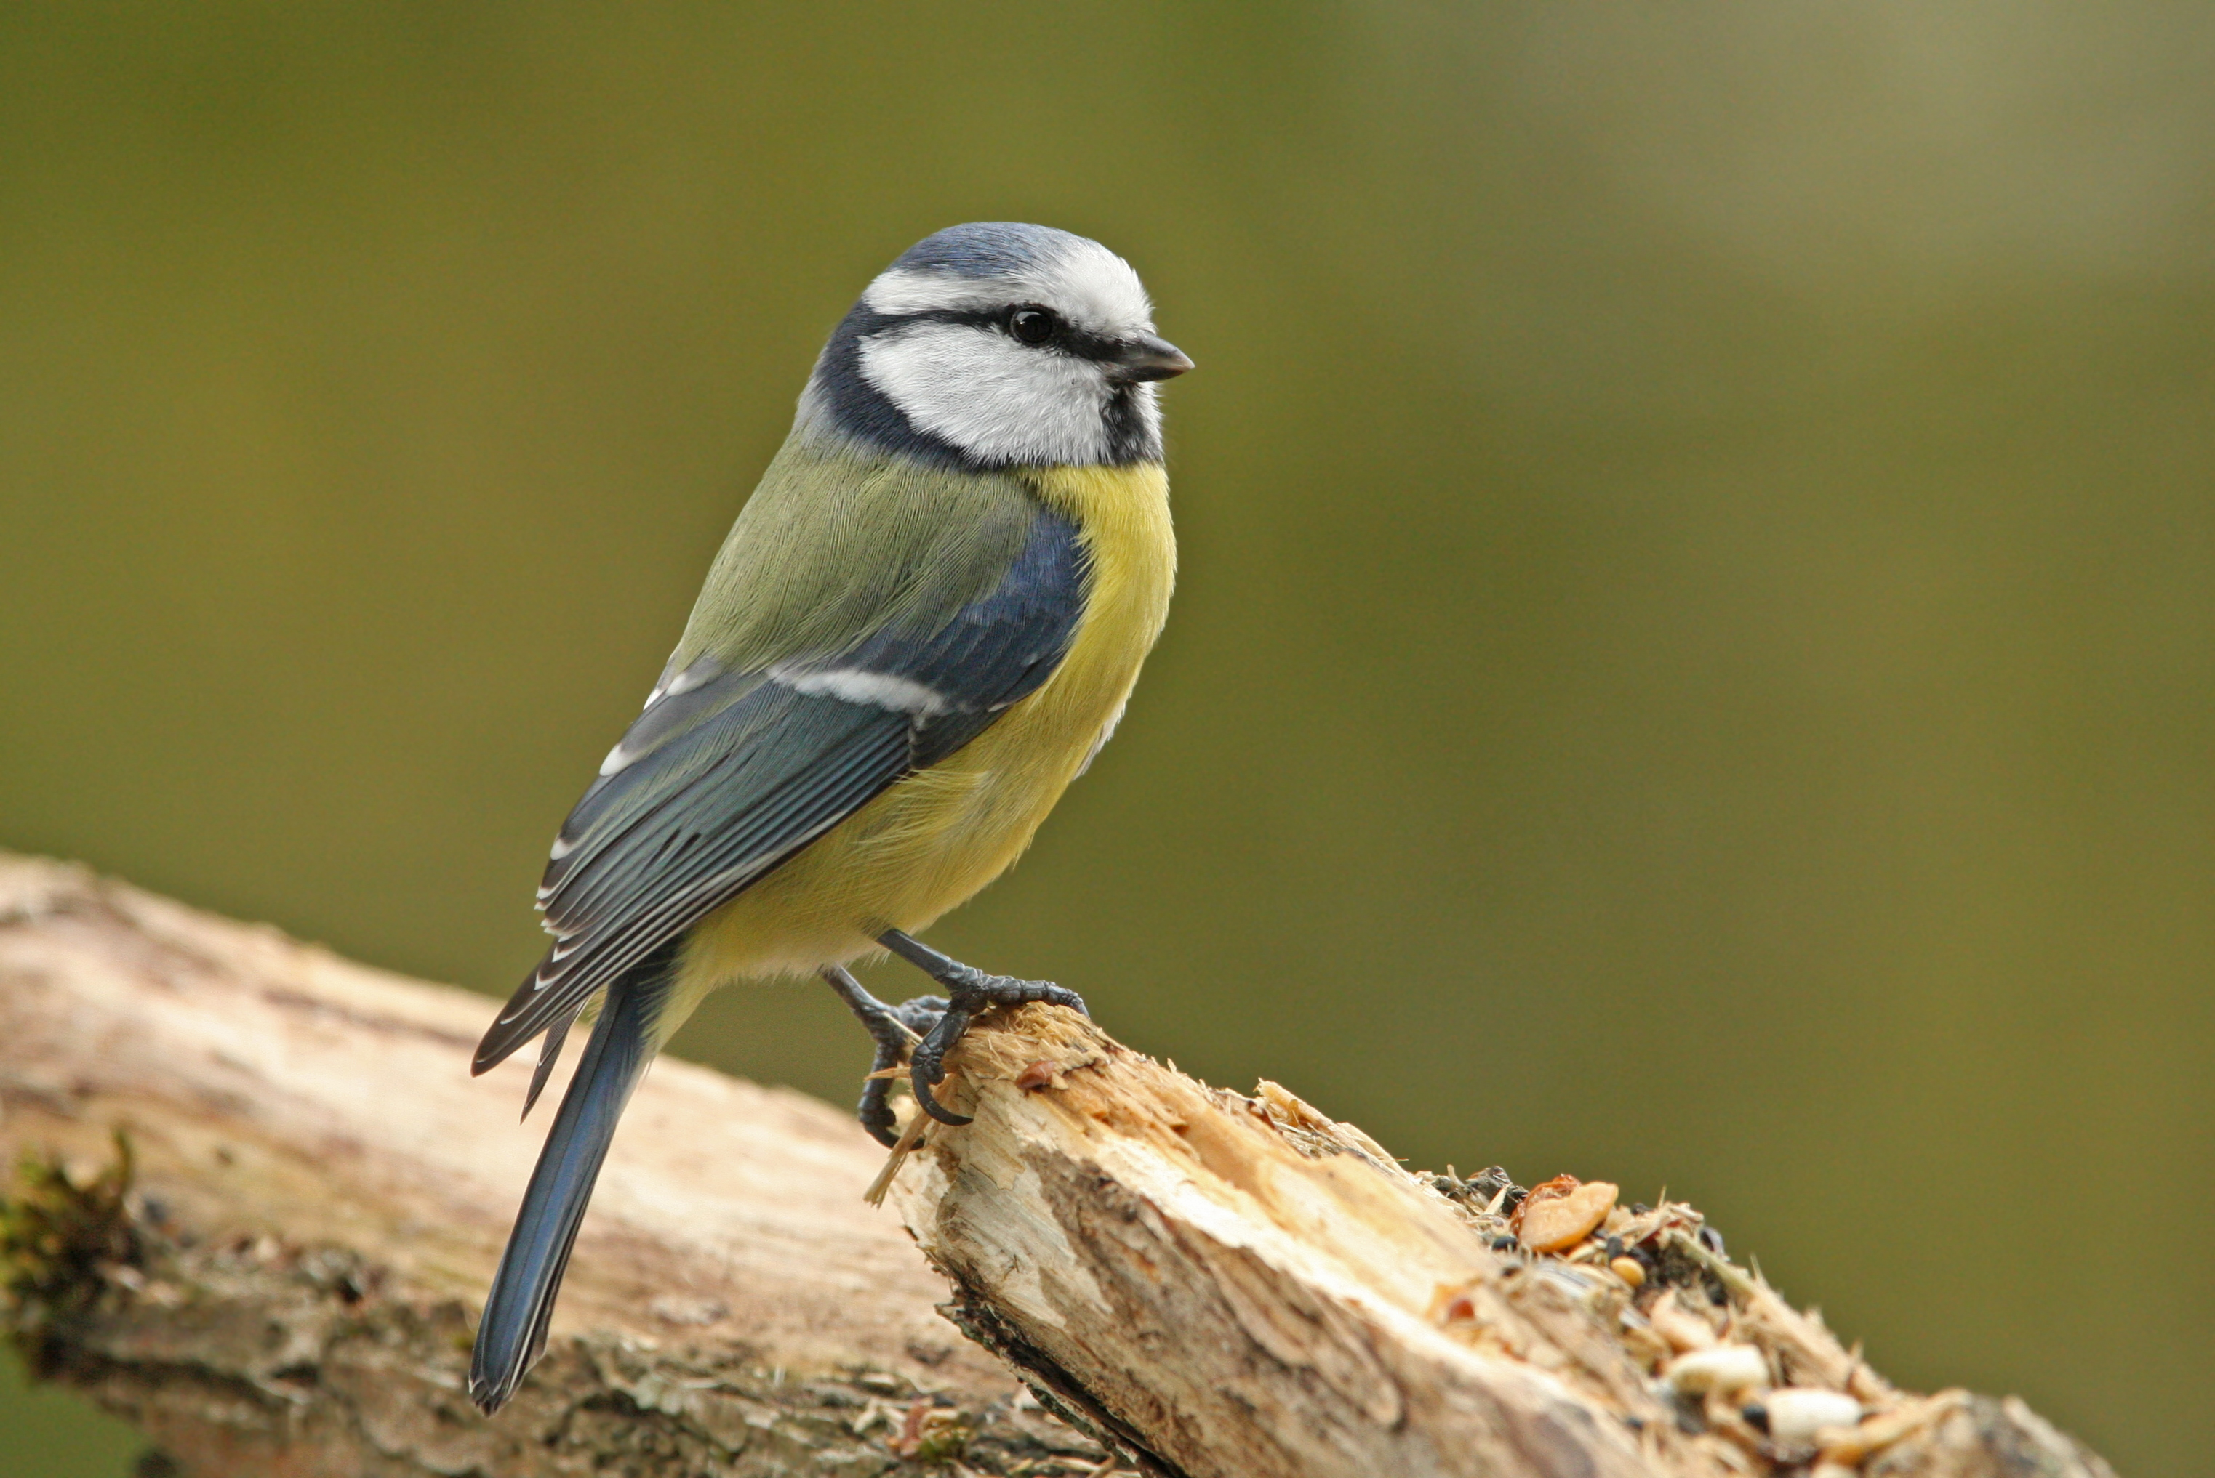

Vögel im Sommer
1
1. Blaumeise
©NABU/C. Moning
Notes:
Blaumeisen fehlt auf dem Bauch der markante schwarze Streifen der Kohlmeisen. Stattdessen fallen bei ihnen das blaue Käppchen über dem weißen Gesicht, ein schwarzer Augenstreif und die ebenfalls blau gefärbten Flügel- und Schwanzfedern ins Auge. Sie sind die kleineren Schwestern der Kohlmeise und häufige Gäste in unseren Gärten, sobald dort ein paar ältere Bäume stehen. Jungvögel sind matter gefärbt und wirken mit ihrer grünlichen Kappe und gelblichen Wangen ein wenig schmuddelig gegenüber ihren Eltern.

Slide 5
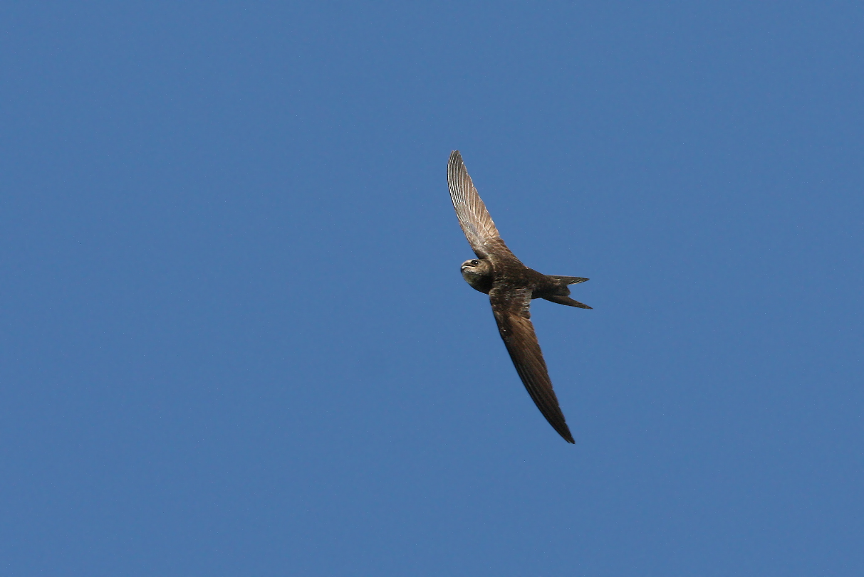
Vögel im Sommer
2
2. Mauersegler
©NABU/C. Moning
Notes:
Mauersegler sind wahre Flugkünstler. An ihren langen, schmalen Flügeln und einer Flügelspannweite über 40 cm kann man erkennen, dass sie perfekt an das Leben in der Luft angepasst sind. Sie haben einen kurzen, gegabelten Schwanz und sind bis auf die grauweiße Kehle bräunlich gefärbt. Mauersegler verbringen die meiste Zeit ihres Lebens in der Luft. Sie können sogar während des Fliegens schlafen. Auch die Paarung findet in der Luft statt.
Diese Vögel sind heute hauptsächlich Bewohner menschlicher Siedlungen. Für den Nestbau verwenden sie einzelne Halme oder Federn, die vom Wind weggetragen wurden und in der Luft schweben. Aus diesen bauen sie ein sehr einfaches Nest in eine Mauerritze. Die Neststandorte sind hoch oben in Gebäuderitzen. Mauersegler sind nur etwa 3 Monate im Brutgebiet und legen währenddessen 2-3 länglich weiße Eier. Spätestens im August verlassen sie Deutschland und fliegen nach Afrika.

Slide 6
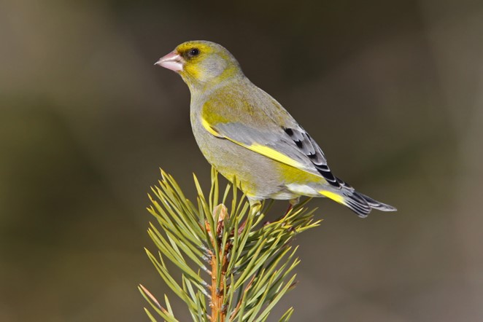
Vögel im Sommer
3
3. Grünfink
©NABU/C. Moning
Notes:
Das Grünfink-Männchen ist auf der Körperunterseite gelb-grün und auf der Oberseite grau-grün. Das Grünfink-Weibchen ist deutlich matter und weniger gelb gefärbt als das Männchen. Dieser Singvogel ist Vegetarier.

Slide 7
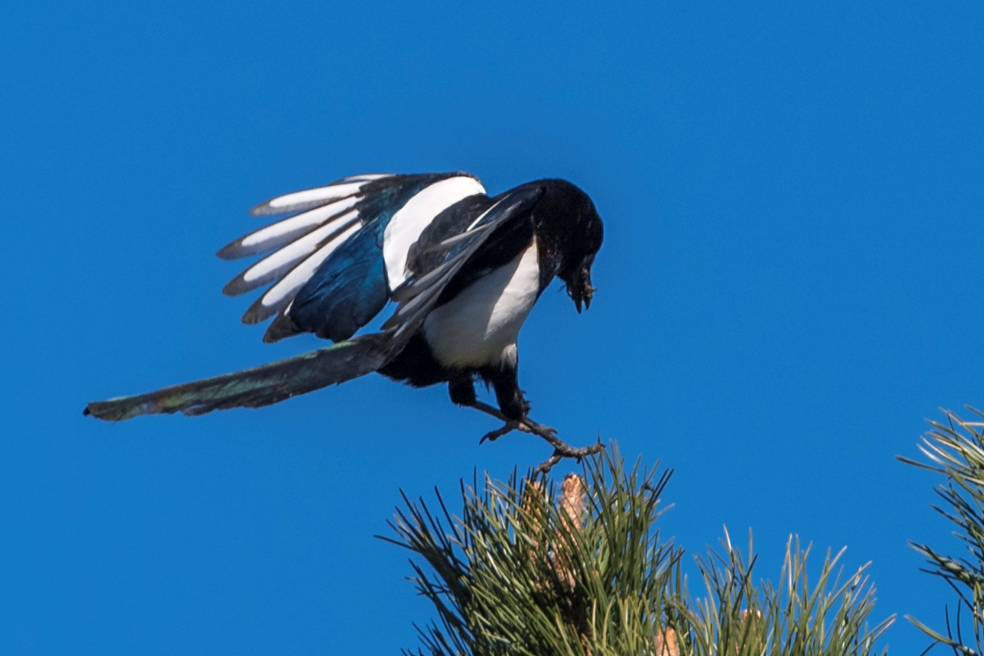
Vögel im Sommer
4
4. Elster
©NABU/B. Schreck
Notes:
Die Elster erkennt man an ihrem schwarz-weißen Gefieder mit einem langen Schwanz. Sie läuft bzw. hopst viel am Boden.
Sie gehört zu den Rabenvögeln (und auch zu den Singvögeln) und ist ähnlich intelligent wie diese. Elstern sind sehr neugierig und können auch Nahrungsvorräte anlegen und diese zielsicher wieder aufsuchen. Dieses Verhalten hat ihr vermutlich den Beinamen „diebische Elster“ gebracht. Untersuchungen haben gezeigt, dass Elstern keinen negativen Einfluss auf die Singvogelbestände in Gärten haben, obwohl sie auch Vogelnester plündern.
Auch im Winter halten sich Elstern in Deutschland auf.

Slide 8
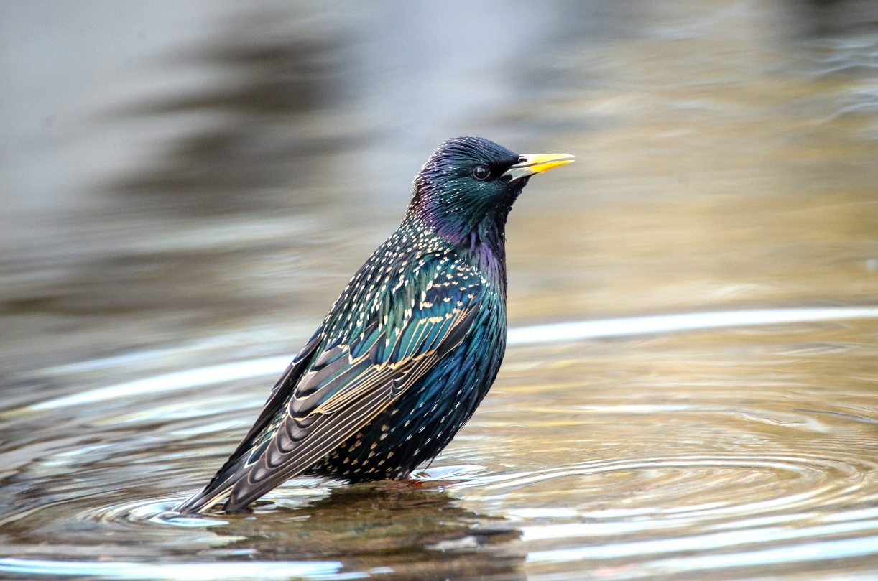
Vögel im Sommer
5
5. Star
©NABU/D. Jelinek
Notes:
Der Star zeigt sich im Frühling in einem schwarzen Gefieder, das je nach Lichteinfall metallisch grün, blau oder violett glänzt, und auf der Oberseite weiße Punkte hat. Zur Brutzeit haben Männchen und Weibchen einen auffällig gelben Schnabel. Im Spätsommer tragen die Stare ein braunes Federkleid mit weißen Punkten, die von den hellen Spitzen der Federn herrühren. Der Schnabel ist nun dunkel und im Laufe des Herbstes und Winters wird das gesamte Gefieder dunkler und die Punkte verschwinden.
Er kann andere Vogelstimmen oder Umgebungsgeräusche perfekt imitieren. Der Star ist ein Zugvogel. Er legt relativ kurze Strecken ins Winterquartier, das sich im Mittelmeergebiet und teilweise in Nordafrika befindet, zurück.
In geringer Anzahl überwintern Stare bereits in Deutschland, auf Grund der Klimaerwärmung. Als Kurzstreckenzieher kann er sich den veränderten klimatischen Bedingungen schnell anpassen und sein Zugverhalten ändern.

Slide 9
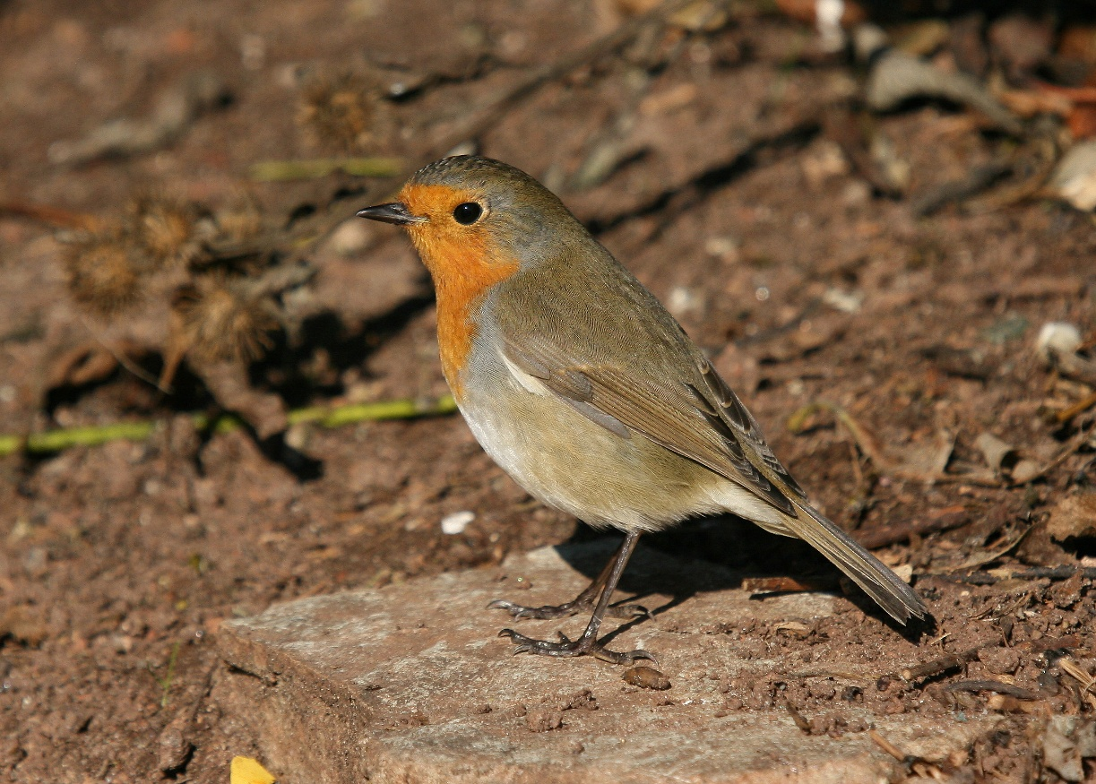
Vögel im Sommer
6
6. Rotkehlchen
©NABU/C. Moning
Notes:
Das Rotkehlchen ist eine Vogelart aus der Familie der Fliegenschnäpper. Es ist von rundlicher Gestalt mit langen, dünnen Beinen. Die orangerote Kehle, Stirn und Vorderbrust sind leicht zu erkennen und erlauben eine einfache Bestimmung. Füße und Iris sind dunkelbraun, der Schnabel ist schwarzgrau bis braunschwarz. Über den Schnabelwinkeln stehen je drei bis vier Bartborsten. Männchen und Weibchen sind kaum zu unterscheiden. Besonders häufig kommt die Vogelart in unterholzreichen Wäldern in der Nähe von Gewässern und feuchten Standorten vor.
Sein Gesang ist sehr melodisch und traurig. Es beginnt etwa eine Stunde vor Morgendämmerung zu singen und ist noch bis nach dem Sonnenuntergang zu hören. Das Rotkehlchen brütet in Bodennestern zwischen Wurzeln, unter Baumstämmen, in Erdlöchern oder im Gras. Deswegen sollte beim Rasenmähen unter Büschen besonders aufgepasst werden. Das Rotkehlchen legt drei bis sieben Eier.

Slide 10
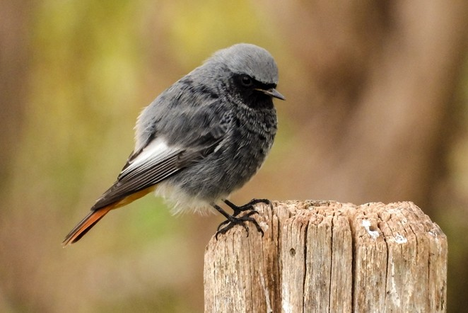
Vögel im Sommer
7
7. Hausrotschwanz
©NABU/K. Büscher
Notes:
Der rötliche Schwanz ist namensgebend für den Hausrotschwanz. Der Hausrotschwanz brütet in Nischen oder auf Dachbalken, ursprünglich war er jedoch ein Felsbewohner. Er nimmt auch Nisthilfen mit großer Öffnung (Halbhöhlenkasten) an. Seine Nester bestehen aus Gräsern, Blättern, Moos und Wurzelfasern und werden mit Federn und Haaren ausgepolstert. Der Hausrotschwanz ist ein Zugvogel, der den Winter im Mittelmeergebiet oder in Nordafrika verbringt, aber zunehmend auch in milden Lagen überwintert.

Slide 11
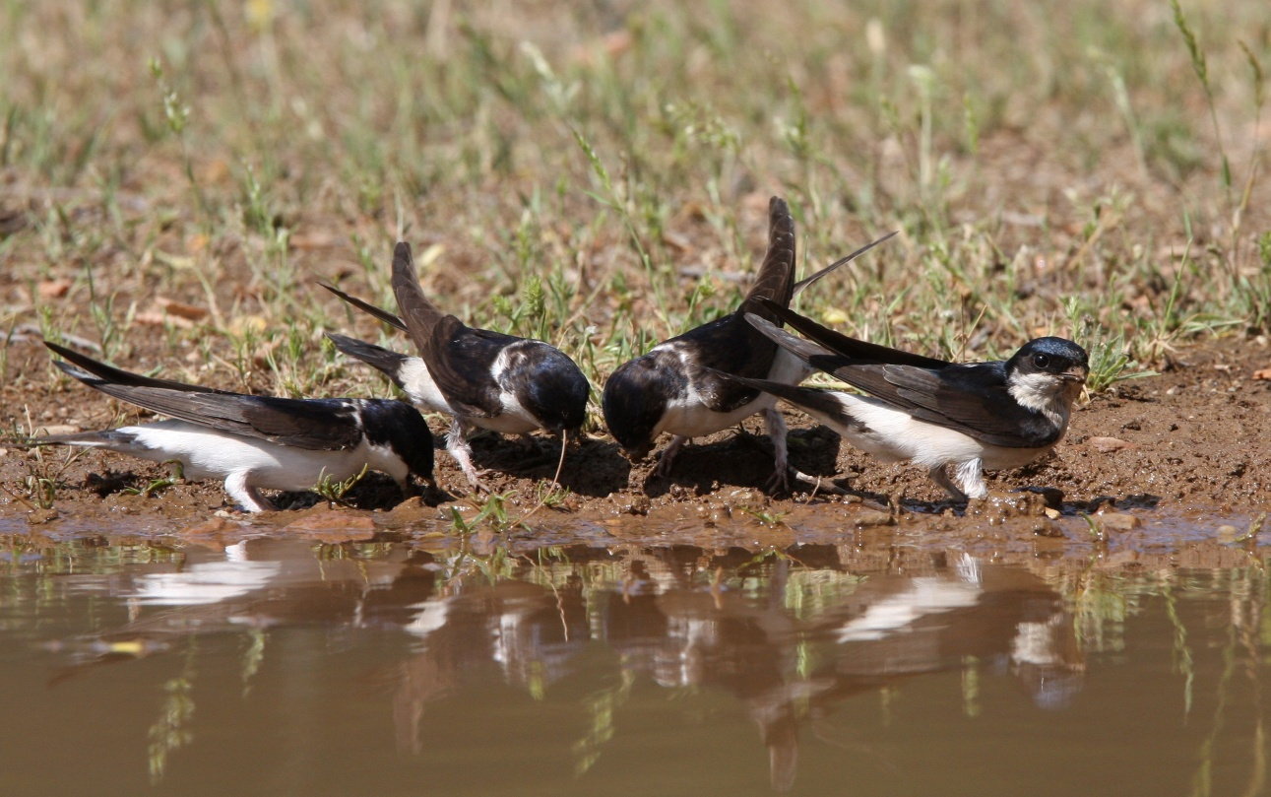
Vögel im Sommer
8
8. Mehlschwalbe
©NABU/C. Moning
Notes:
Die Mehlschwalbe ist die einzige Vogelart in Deutschland, die an der ganzen Unterseite und an den Beinen und Füßen weiß ist. Sie sieht daher aus, als sei sie im Mehl gelandet. Im Flug ist bei der Mehlschwalbe manchmal der weiße Bürzel (am Ende des Rückens) zu erkennen. Vor einsetzendem Regen fliegen Mücken sehr niedrig über dem Boden oder über Wasseroberflächen und werden von den Schwalben dann im Tiefflug erbeutet. Tief fliegende Schwalben gelten seit jeher als Zeichen dafür, dass das Wetter schlechter wird.
Ursprünglich nisteten sie an steilen Felsen und Klippen. Heute kleben sie ihre Nester aus feuchtem Lehm, den sie mit etwas Speichel versetzen, an Hauswände. Sie sind sehr brutorttreu, kehren also immer wieder an ihren Nistplatz zurück. Sie brüten von April bis September und legen etwa 4-5 Eier. Mehlschwalben sind in ihren Beständen stark zurückgegangen. Eine der Ursachen ist, dass sie nicht mehr ausreichend Nistmaterial finden. Durch die Versiegelung von Böden verschwinden immer mehr kleine Wasserstellen und durch die Intensivierung der Landwirtschaft wird auch der Pestizideinsatz erhöht. Dadurch gehen die Insekten in ihren Beständen stark zurück und die Schwalben finden nicht mehr genug Nahrung.
Mehlschwalben sind Zugvögel. Sie ziehen im Herbst nach Afrika, überwintern südlich der Sahara und kehren im April nach Deutschland zurück.

Slide 12
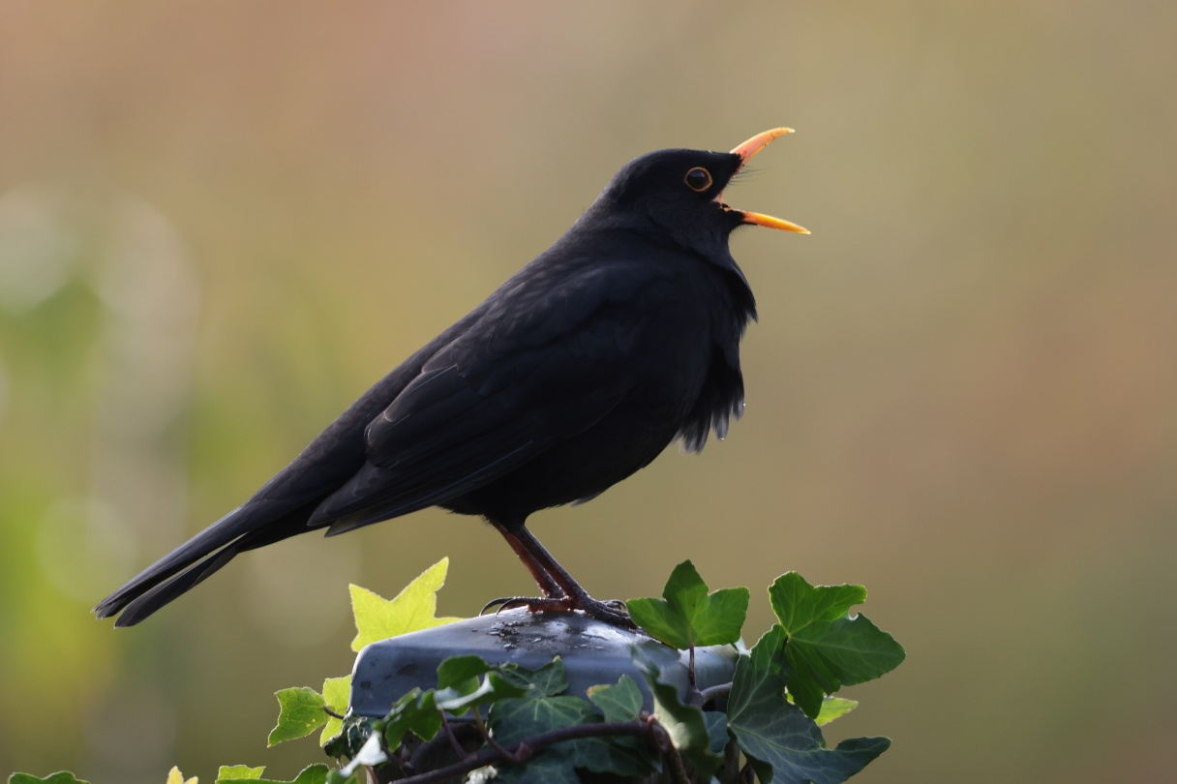
Vögel im Sommer
9
9. Amsel
©NABU/D. Bellmer
Notes:
Hier sieht man die Amsel oder auch Schwarzdrossel. Das abgebildete Tier ist ein Männchen. Man erkennt es am einheitlich schwarzen Gefieder, dem hellgelb bis orange gefärbten Schnabel sowie dem Augenring. Weibchen sind braun und besitzen einen grauen Schnabel. Der Augenring fehlt ihnen. So sind sie gut getarnt.
Diese Vogelart ist ein Allesfresser. Die Amsel trinkt recht selten, da Ihre Nahrung genug Wasser enthält. Im Frühjahr erfreut sie uns mit ihrem melodiösen, orgelnden Gesang. Bei uns ist sie eine häufige und weitverbreitete Singvogelart. Ihr Lebensraum sind Parks sowie Baum- und Strauchgruppen. Die Amsel nistet in Baumen und Sträuchern am Boden. Das Weibchen legt vier bis fünf Eier in ihr aus dünnen Zweigen, Moos und Flechten bestehenden Nestes.
Vor etwa 150 Jahren war sie noch ein recht scheuer Waldvogel, der im Winter nach Italien oder Frankreich auswich. Inzwischen ziehen immer weniger Vögel fort, denn die Winter werden milder und der Tisch ist reich für sie gedeckt. Die Amsel hat sich in unseren Städten und Dörfern so gut eingelebt, dass sie in fast jedem Garten zu beobachten ist.

Slide 13
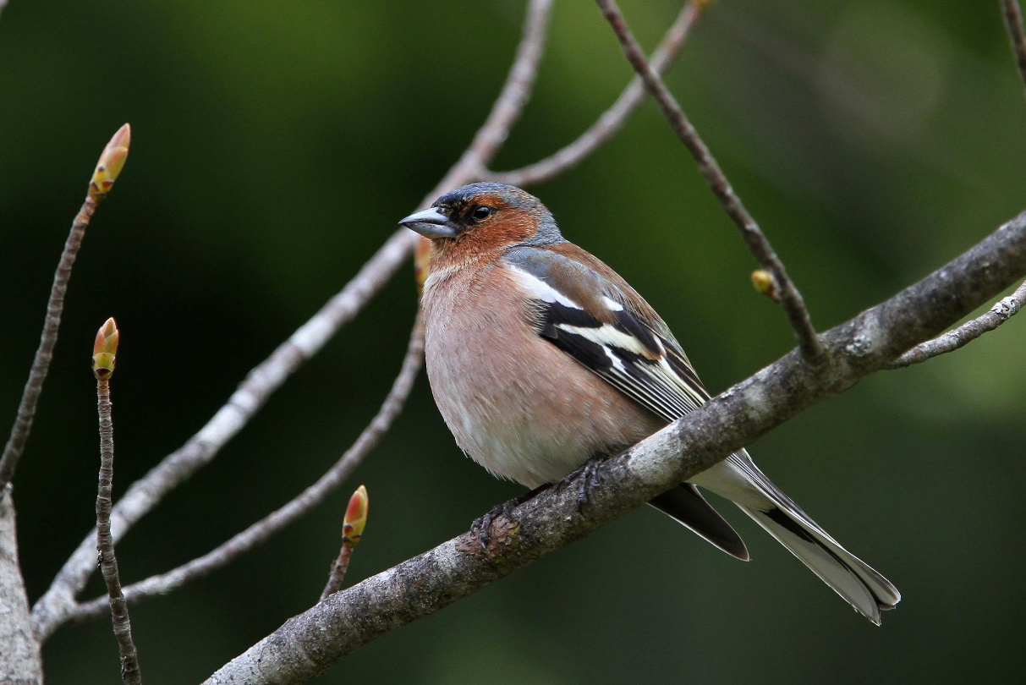
Vögel im Sommer
10
10. Buchfink
©NABU/C. Moning
Notes:
Buchfinken tragen prächtige Farben. Das Männchen hat eine weinrote Unterseite, weiße Flügelspitzen und auf dem Kopf und am Hals ist er schieferblau. Die Weibchen sind eher olivbraun und unten etwas heller. Der Buchfink mag sehr gerne Samen und Körner. Vor allem mag er Bucheckern, daher seine Namensgebung.
Buchfinken sind teilweise Standvögel, teilweise auch Zugvögel. Buchfinken-Männchen bleiben im Winter in Deutschland und können somit im Frühjahr die besten Brutplätze einnehmen. Junge Vögel und Weibchen ziehen in das Mittelmeergebiet, wo die Wintermonate milder sind.

Slide 14
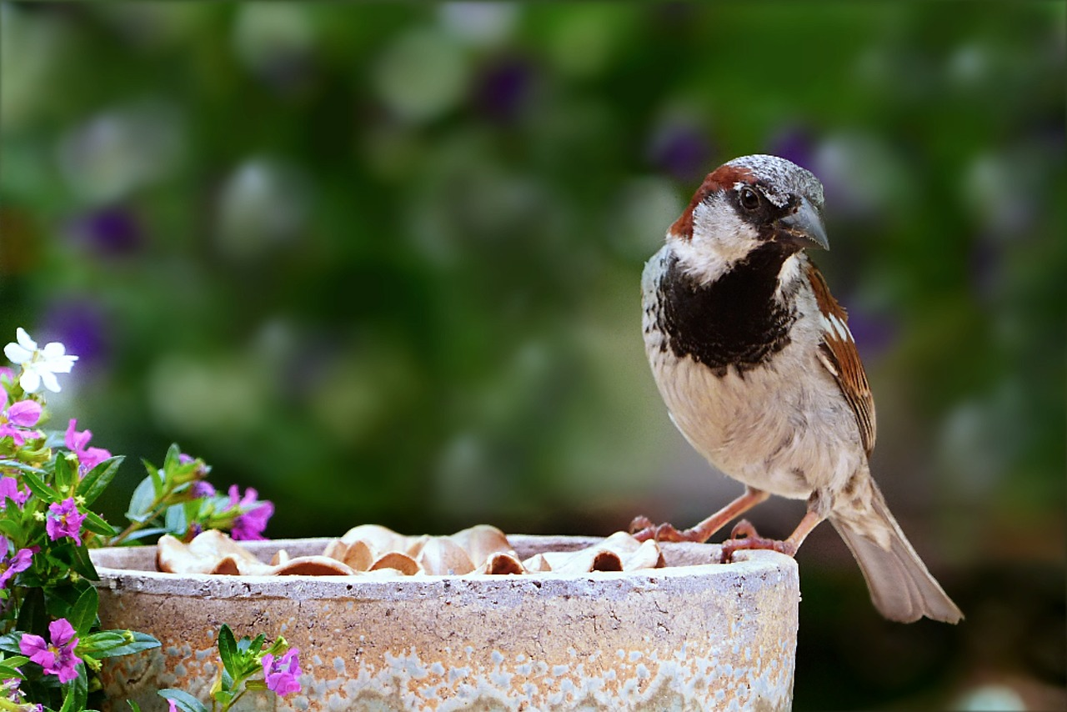
Vögel im Sommer
11
11. Haussperling
Notes:
Unter dem Namen „Spatz“ ist der Haussperling meist besser bekannt. Er gehört zu den häufigsten Vögeln in Deutschland. Haussperlinge haben sich an uns Menschen angepasst und sind uns bis in die Großstädte gefolgt. Getreidesamen und sonstige Sämereien zählen, zusammen mit Abfallresten, zur Hauptnahrung. Da Haussperlinge auch Essensreste fressen, kann man sie auch in Straßencafés, an Picknickplätzen, an Skihütten, etc. beobachten. Trotzdem gehen die lokalen Bestände aufgrund von fehlenden Nistmöglichkeiten in Nischen und unter Dächern zurück. Gebrütet wird von April bis August. In bis zu 4 Bruten legen die Weibchen jeweils 3 bis 6 Eier. Haussperlingsmännchen haben eine graue Kopfkappe, einen dunklen Fleck auf der Brust und einen grauen Bauch. Das restliche Gefieder ist braun gefärbt. Die Weibchen sind einheitlicher braun gefärbt. Selbst im Winter entfernen sich Haussperlinge nicht weit von ihrem Brutplatz und bleiben deshalb in Deutschland.

Slide 15
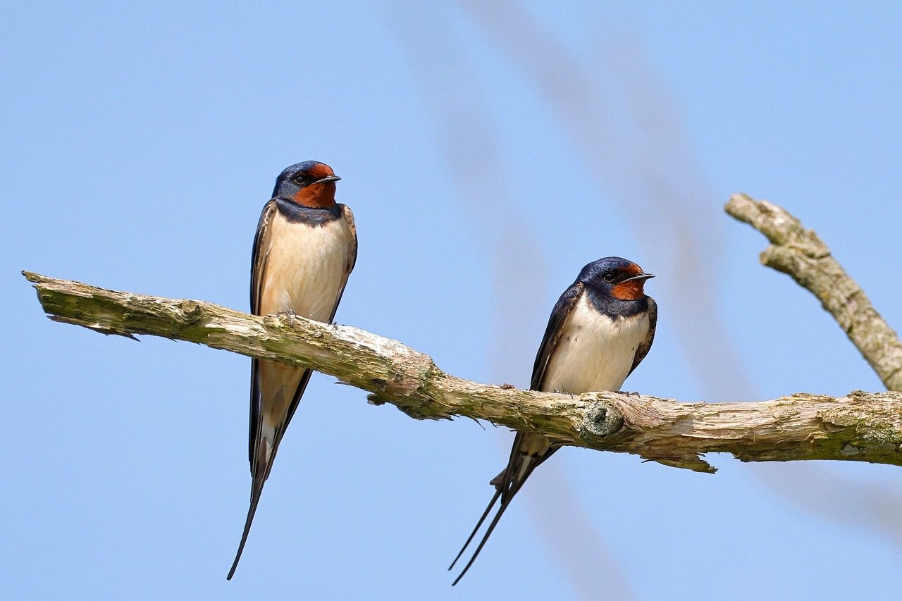
Vögel im Sommer
12
12. Rauchschwalbe
Notes:
Die Rauchschwalbe ist ein sehr schlanker Vogel mit einem charakteristisch tief gegabelten Schwanz, blauschwarzem Rücken, weißem Bauch und rotbrauner Kehle. Dieser Vogel lebt in bebauten Landschaften mit Dörfern und Bauernhöfen, sowie offenen Grünflächen. Sie ist ein sehr wendiger und schneller Flieger und ernährt sich von verschiedenen Insekten, vor allem von fliegenden, wie etwa Mücken und Fliegen. Deshalb nistet sie wohl auch gerne in Viehställen. Ihr Nest baut sie aus Lehm oder Erde und verstärkt es mit Gras oder Strohhalmen, es befindet sich meist in Gebäuden oder unter Brücken.
Rauchschwalbenweibchen legen vier bis sechs weiße, rot gezeichnete Eier.
Im Herbst versammeln sich die Rauchschwalben vor dem Wegzug zu großen Schwärmen, man kann sie dann zum Beispiel auf Stromleitungen dicht aufgereiht nebeneinander sitzen sehen.

Slide 16
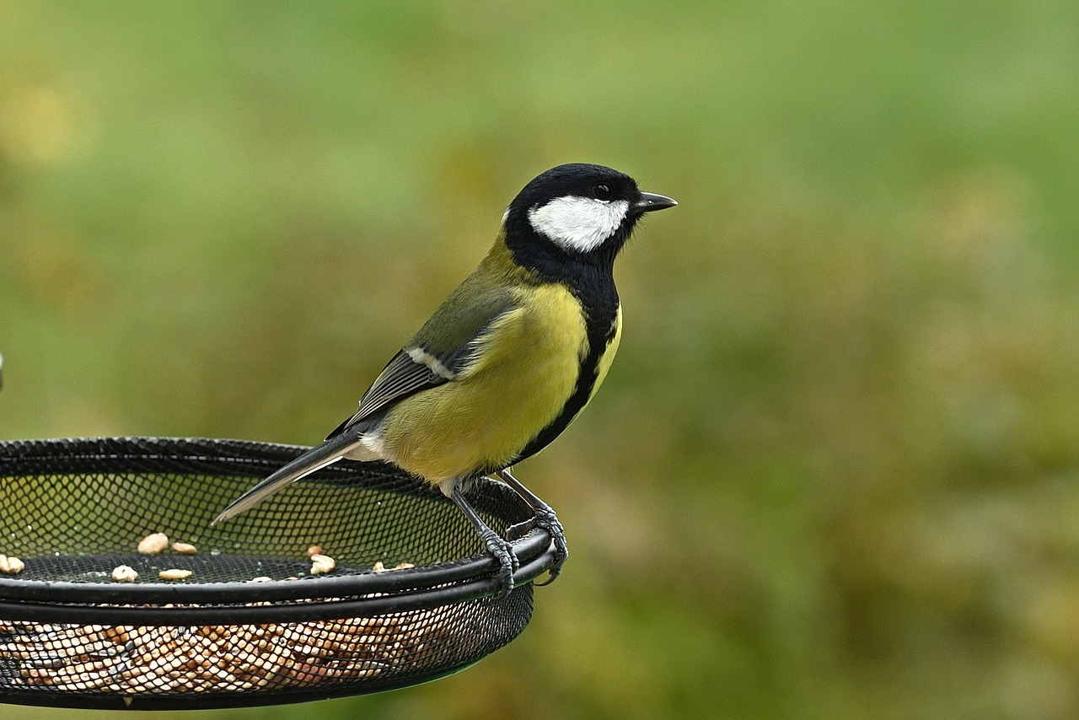
Vögel im Sommer
13
13. Kohlmeise
Notes:
Die Kohlmeise gehört sicherlich zu den bekanntesten und beliebtesten Vogelarten in unseren Gärten. Intelligent, anpassungsfähig und frech, wie sie ist, kommt sie mit ihren menschlichen Nachbarn prima zurecht. Den Namen trägt die Kohlmeise wegen ihrer kohlrabenschwarzen Gesichtskappe. Über die gelbe Brust und den gleichfarbigen Bauch ist ein schwarzer Strich zu erkennen. Die Kohlmeise ernährt sich im Winter von Bucheckern, Haselnüssen, Obst und Sämereien. Im Frühjahr frisst sie überwiegend von Hummeln, Bienen, Blattwespen und Hornmilben. Für ihr Nest verwendet sie Moos, Grashalme, Kiefernhalme und Flechten. Das Gelege besteht aus sechs bis zwölf, manchmal sogar aus fünfzehn Eiern. Bis zu 900-mal am Tag fliegen die Vogeleltern zu ihrem Nest, um die Jungen zu versorgen und leisten auf diese Weise nebenbei einen nicht zu unterschätzenden Beitrag zur biologischen Schädlingsbekämpfung.
Die Nistplatzwahl fällt meist auf Laub- und Mischwälder. Aber auch Parks, Friedhöfe und Obstgärten nutzt sie zum Brüten. Gerne nimmt sie aber auch künstliche Nisthilfen, sprich Nistkästen, an. Kohlmeisen haben das Talent andere Meisenstimmen nachzuahmen. Am Gesang alleine sind sie daher gar nicht so einfach zu bestimmen.

Slide 17
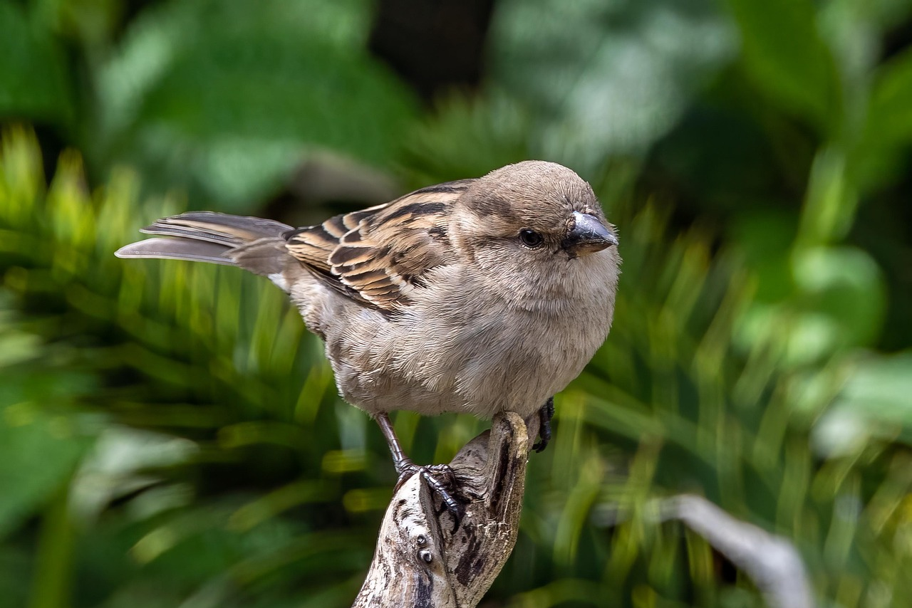
Vögel im Sommer
14
14. Feldsperling
Notes:
Dieser Singvogel ist der Feldsperling. Oberkopf und Nacken sind braun. An der Kehle und an der Ohrenseite ist jeweils ein kleiner, schwarzer Fleck. Die Unterseite ist braun-grau. Die Oberseite ist ebenfalls bräunlich mit einer schwarzen Federzeichnung. Seine Rufe ähneln denen des Haussperlings, sind aber weicher und leiser. Im Gegensatz zum Haussperling bevorzugt der Feldsperling einen ländlich geprägten Lebensraum. Die Sommermonate verbringt er in Feld und Flur. Im Winter besucht er die Dörfer und ist ein recht häufiger Gast am Futterhäuschen. Der Feldsperling ernährt sich von Gräsern, Kräutern und Getreide. Außerdem sucht er nach Knospen und Beeren. Seine Jungen füttert er mit Insekten. Er ist ein Höhlen- und Nischenbrüter, der gelegentlich aber auch Freinester baut. Feldsperlinge legen vier bis sechs, und in seltenen Ausnahmen sogar neun Eier. Die kleinen Koloniebrüter verfügen über ein ausgeprägtes Sozialverhalten. Außerhalb der Brutzeit sind Sperlinge in geselligen Schwärmen unterwegs. Zwei Spatzenpartner gehen außerdem eine lebenslange Ehe ein.
Wie aber fast allen Feldvögeln nehmen die Bestände des Feldsperlings ab. Schadstoffe in unserer Umwelt in Form von Pflanzen- und Insektengiften sind die Ursache.

Slide 18

Vögel im Sommer
Überblick der Auflösung:
Elster (4)
Amsel (9)
Rotkehlchen (6)
Buchfink (10)
Rauchschwalbe (12)
Kohlmeise (13)
Mauersegler (2)
Feldsperling (14)
Grünfink (3)
Mehlschwalbe (8)
Blaumeise (1)
Haussperling (11)
Star (5)
Hausrotschwanz (7)
Notes:
Vogel-Quiz Überblick der Auflösung

